Slide 1
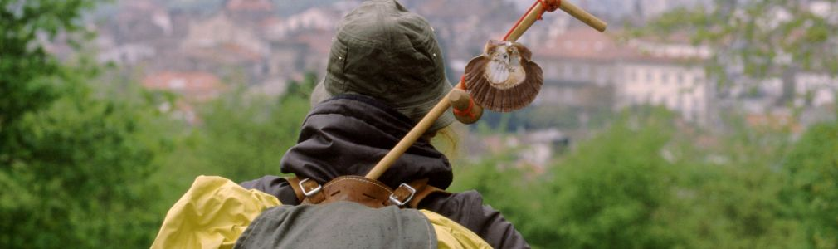




Este año, nuestra campaña se centra en el camino compartido de la vida y la importancia del encuentro humano. Queremos que las personas en situación de sin hogar cuenten sus historias en primera persona: quiénes son, qué viven, qué buscan y qué esperan. Nos unimos para promover la dignidad humana y abrir camino a la esperanza. Santiago, junto con otras voces, guiará nuestra reflexión. La clave es simple: "Que me mires, que me veas, que me escuches, que me conozcas puede cambiar el rumbo de mi camino".
Camino de Santiago

Slide 2
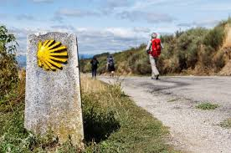
SENSIBILIZAR y SENSIBILIZARNOS, a la sociedad en general, Administraciones, medios de comunicación, profesionales, personas voluntarias, comunidad cristiana, etc., sobre la realidad de las personas
en situación de sin hogar. Invitar a adoptar una mirada de dignidad
y de derechos humanos que facilite la compresión y acercamiento
a la realidad de estas personas.
DENUNCIAR y cuestionar el modelo socioeconómico actual, generador
de descarte y expulsiones, así como hechos concretos que ocurran
en los distintos territorios y poblaciones, y que tienen su mayor impacto
en aquellas personas en situación de mayor vulnerabilidad y exclusión:
las personas sin hogar.
PROPORCIONAR HERRAMIENTAS PARA LA ANIMACIÓN-SENSIBILIZACIÓN, DENUNCIA e INCIDENCIA, en colegios, grupos, parroquias, comunidades, asociaciones, redes, etc., para que así puedan profundizar en la realidad de las personas en situación de sin hogar.
La Campaña puede servir de germen y semilla de las posibles acciones para influir en la sociedad y para realizar incidencia política ante
las diferentes administraciones.
LLAMADA A LA ACCIÓN. Lograr respuestas en la ciudadanía a través
de la empatía, la movilización y la participación en cuantas acciones proponga la Campaña.
OBJETIVOS
DE LA
CAMPAÑA

Slide 3
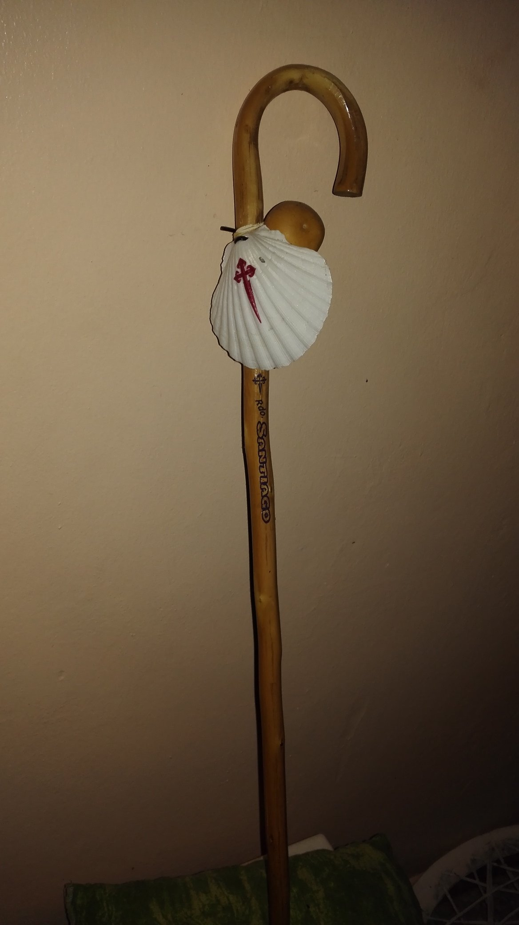
En 2024. SOY PERSONA, ESTOY EN SITUACIÓN DE SIN HOGAR Y QUIERO CONTARTE
Qué me ha traído hasta aquí. (BASTÓN)
El sinhogarismo es causado por factores económicos (desempleo, altos costos de vivienda), institucionales (falta de políticas de vivienda, burocracia), relacionales (aislamiento social, violencia de género) y personales (discapacidad, problemas de salud mental, adicciones).
Entender estas causas es crucial para desarrollar estrategias efectivas y ofrecer soluciones sostenibles que aborden el problema desde sus raíces.

Slide 4
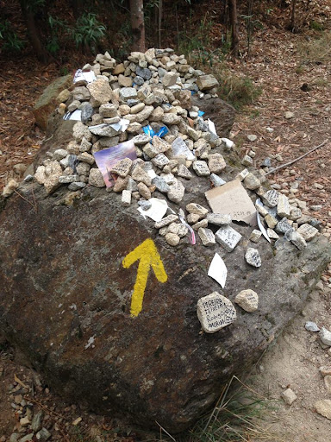
En 2024. SOY PERSONA, ESTOY EN SITUACIÓN DE SIN HOGAR Y QUIERO CONTARTE
Mis dificultades en el camino. (LAS PIEDRAS)
En España, según recoge el INE hay 28.552 personas sin hogar en 2022, un aumento del 24.5% desde 2012. La Estrategia Nacional contra el Sinhogarismo (2023-2030) busca abordar estas deficiencias, pero su éxito depende de convertirse en ley y de recursos adecuados. Es crucial reconocer que la vulneración de los derechos humanos de las personas sin hogar interconecta y afecta todos los aspectos de su vida.
Derechos vulnerados: derecho a una vivienda adecuada, a un trabajo decente, a una salud física y mental, a una buena administración, a la participación política y social, a la protección social y a la intimidad.

Slide 5

En 2024. SOY PERSONA, ESTOY EN SITUACIÓN DE SIN HOGAR Y QUIERO CONTARTE
Cómo me siento. ( EL ESPEJO)
Este viaje emocional nos muestra las vivencias de las personas sin hogar, desde el dolor hasta la esperanza.
¿Estamos escuchando y respondiendo a estas emociones?
Debemos ir más allá de las necesidades básicas y comprender sus experiencias emocionales, cultivando una empatía genuina que inspire acciones concretas.

Slide 6


SEÑALES Y APOYO
En el camino de la vida, todos necesitamos señales y apoyo para no perdernos, y es responsabilidad de la comunidad proporcionar esta ayuda. Para ayudar a las personas sin hogar, es esencial verlas y tratarlas como individuos, evitando prejuicios y brindando apoyo emocional y social, no solo material. Ofrecer cercanía, interés real y dignidad es clave para facilitar su integración y progreso.
9

Slide 7
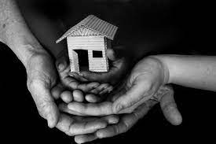
¿CÓMO PODEMOS, COMO SOCIEDAD RESPONDER Y ACTUAR?
Vivimos en una sociedad que excluye a quienes no cumplen ciertos estándares, conocida como la "Sociedad del Descarte" según el Papa Francisco. Las personas sin hogar son las más afectadas, enfrentando deshumanización, acceso limitado a servicios básicos y ciclos de pobreza perpetuos. Para cambiar esto, necesitamos políticas que respeten su dignidad, proporcionen vivienda y acceso a servicios esenciales, y fomenten una cultura de solidaridad. Escuchar sus historias puede abrir camino a una sociedad más inclusiva y compasiva.
9

Slide 8
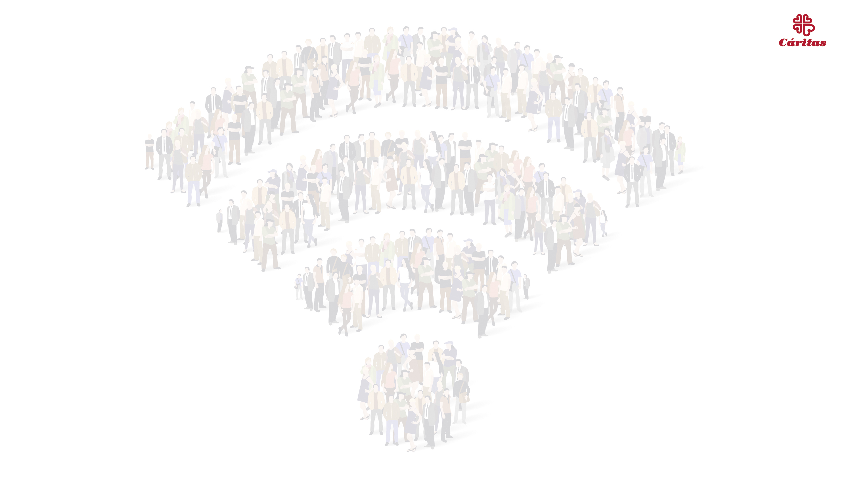
Planes de Futuro y Esperanza
Muchas personas sin hogar sueñan con un futuro mejor. Necesitan llegar a la meta de una vida digna, con hogar y oportunidades. Estos planes de futuro, tanto sueños como metas reales, representan la esperanza de superar obstáculos y encontrar estabilidad y dignidad.
La falta de empleo genera frustración y dependencia. Las personas sin hogar desean autonomía económica, formación y una vida mejor. También desean devolver a la sociedad el apoyo recibido.
Las personas sin hogar desean "amor, cariño y comprensión". Quieren devolver el amor y apoyo que necesitan. La capacidad de ayudar y ser ayudado es crucial para su reintegración social.
La falta de redes sociales y familiares afecta a las personas sin hogar. Las personas sin hogar desean compañía y relaciones significativas. La necesidad de afecto y empoderamiento es evidente en sus deseos de construir un futuro con alguien.

Slide 9
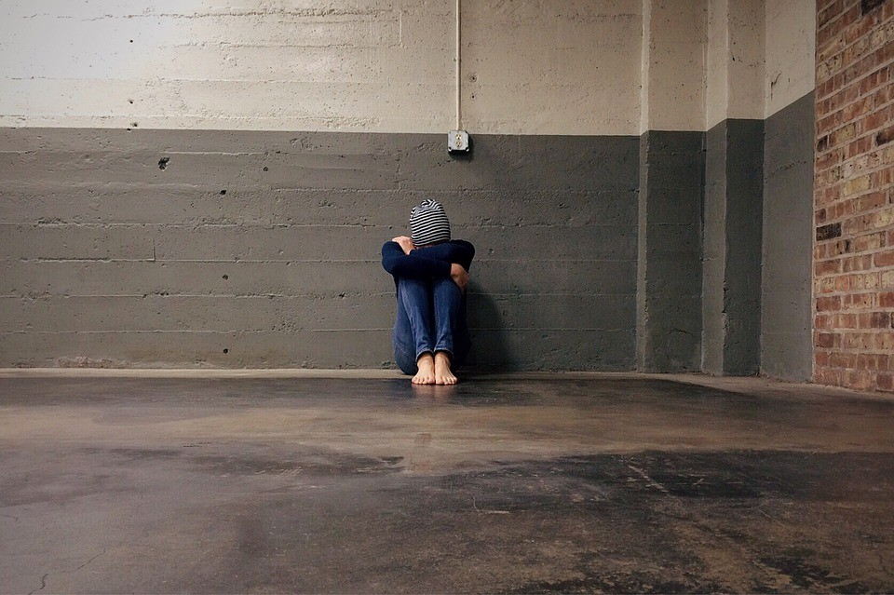

SINHOGARISMO ROSTRO DE MUJER
A pesar de que el sinhogarismo se asocia comúnmente con hombres, las mujeres sin hogar enfrentan una exclusión social agravada y menos visible.
Su vulnerabilidad se intensifica debido a factores específicos de género, como la violencia, la precariedad y la necesidad de proteger a sus hijos.
Muchas mujeres recurren a soluciones temporales y de riesgo para evitar la calle, lo que perpetúa su situación de exclusión.
Es crucial adaptar las estrategias de intervención para reconocer y abordar estas diferencias, incorporando una perspectiva de género para ofrecer un apoyo más eficaz y seguro para las mujeres sin hogar.

Slide 10
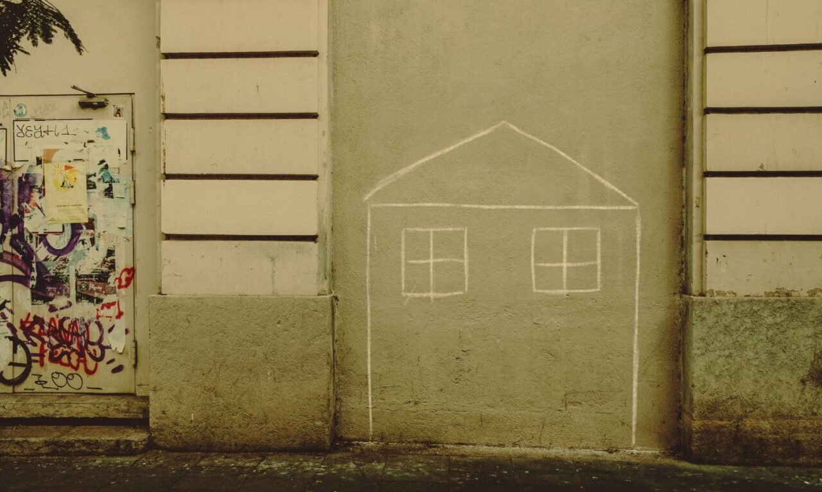
¿Qué puedo hacer yo?
Ponte en el lugar del otro.
Espacios de cuidado de las personas
que acompañamos.
Oportunidad que se nos presenta:
un cambio de modelo.
Avanzar hacia una sociedad
de los cuidados.
Interesarme desde respeto y cercanía
por las relaciones de exclusión.
Acercarnos a realidad asociativa y comunitaria, sumándonos a iniciativas de ayuda-participación.
Favorecer espacios de debate, reflexión y acción en torno al sinhogarismo que ponen de relieve esa realidad.

Slide 11


¡Buen Camino!

